Slide 1
Проект PyQT: Таймер
Коротков Антон
Миронова Наталья
Дрозд Софья

Slide 2
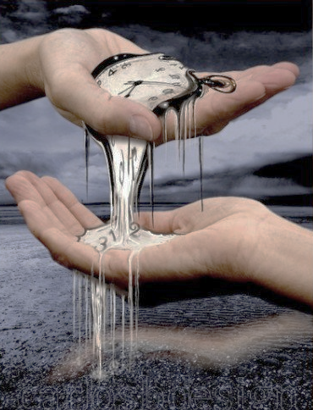
Идея
В нашей жизни время играет важную роль, поэтому его важно уметь контролировать. Особенно, когда учишься в Лицее. Для этого мы и создали наш таймер.

Slide 3
Реализация
4 окна:
Настройки цвета и текста напоминания (чтобы не забыть, что мы должны сделать, когда прозвонит таймер)
Настройки непосредственно времени
Сам таймер
И окно выбора рингтонов для разнообразия

Slide 4


Что мы использовали
У нас есть 4 больших класса: один отвечает за настройки, другой за визуализацию таймера и т.д. + 3 класса дизайна окон
Были использованы различные виджеты PyQT, в том числе: QSlider, Qframe, QSpinBox и др. Для заливки цвета использовался QColor.
Для реализации идеи нам пришлось использовать гораздо больше дополнительных модулей. Так, для музыки мы использовали pygame (pygame.mixer), а для таймера – Qtimer и Qtime.

Slide 5
В дальнейшем мы собираемся усовершенствовать интерфейс, добавить больше различных опций для пользователя и создать графическую версию часов (циферблат со стрелками с возможностью выбора дизайна).

Slide 6
Как бы можно было улучшить наш таймер
В дальнейшем можно усовершенствовать интерфейс, добавить больше различных опций для пользователя и создать графическую версию часов (циферблат со стрелками с возможностью выбора дизайна).
Ну и баги. Их быть не должно))

Slide 7
Спасибо за внимание!

